Slide 1
지역인재 육성을 위한
IaaS기반 JAVA 백엔드 개발자(자바, 스프링, AWS) 양성과정
010-8905-2143
dhehdtn32@naver.com
오동수

Slide 2
프로젝트 순서
Movie
영화예매 프로그램
Store
쇼핑몰 프로그램
School
학생 관리 프로그램
CRX
열차예매 프로그램

Slide 3
미니 프로젝트1 포트폴리오
Movie
영화예매 프로그램

Slide 4
목차
1. 프로젝트 기획의도
2. 프로젝트 개요
3. 프로젝트 화면설명
4. 질의응답

Slide 5
프로젝트 기획의도
1. 기획의도
2. 서비스 개요

Slide 6
기획의도
선택한 영화를
예매할 수 있는 프로그램

Slide 7
서비스 개요 - 사용자
사용자
영화 예매하기
예매 확인하기
관리자용 아이디 & 비밀번호 인증 필요
예매 취소하기
관리자 메뉴로 이동

Slide 8
서비스 개요 - 관리자
관리자
영화 등록하기
영화 목록보기
영화 삭제하기
메인 메뉴로 이동

Slide 9
프로젝트 개요
1. 개발환경
2. ER 다이어그램
2. 테이블 명세서

Slide 10
개발환경
운영체제 | Window10
IDE | Eclipse
웹 서버 | Apache Tomcat 9.0.64
데이터베이스 | MySQL Server 8.0.37
Language | Java15

Slide 11
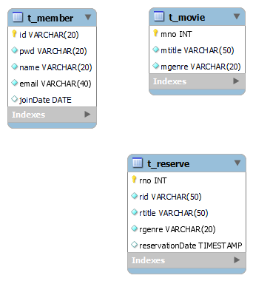
ER 다이어그램

Slide 12
테이블 명세서
Table Name |  | t_member | Table Comment |  | 사용자
No | Column Name | Column Comment | Data Type | PK/FK | Null | Note
1 | id | 아이디 | VARCHAR(20) | PK | N
2 | pwd | 비밀번호 | VARCHAR(20) |  | N
3 | name | 이름 | VARCHAR(50) |  | N
4 | email | 이메일 주소 | VARCHAR(40) |  | N
5 | joinDate | 가입일 | DATE

Slide 13
테이블 명세서
Table Name |  | t_movie | Table Comment |  | 영화
No | Column Name | Column Comment | Data Type | PK/FK | Null | Note
1 | mno | 번호 | INT | PK | N | AI
2 | mtitle | 제목 | VARCHAR(50) |  | N
3 | mgenre | 장르 | VARCHAR(50) |  | N

Slide 14
테이블 명세서
Table Name |  | t_reserve | Table Comment |  | 예매
No | Column Name | Column Comment | Data Type | PK/FK | Null | Note
1 | rno | 아이디 | INT | PK | N | AI
2 | rid | 비밀번호 | VARCHAR(50) |  | N
3 | rtitle | 이름 | VARCHAR(50) |  | N
4 | rgenre | 이메일 주소 | VARCHAR(20) |  | N
5 | reservationDate | 예매일 | TIMESTAMP |  |  | CURRENT_TIMESTAMP

Slide 15
프로젝트 화면설명
1. 화면설명
2. 프로젝트 시연

Slide 16
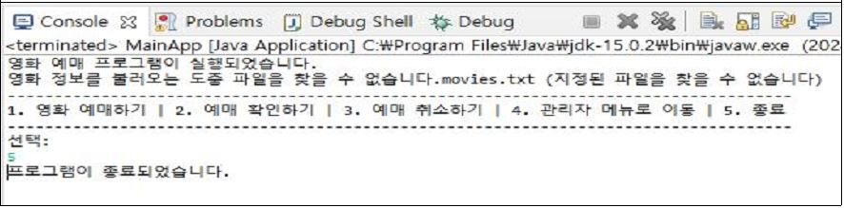
화면설명
프로그램 실행 & 종료

Slide 17
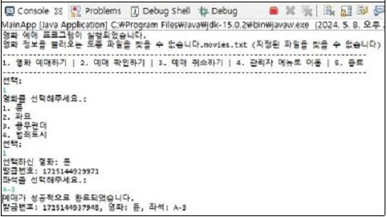
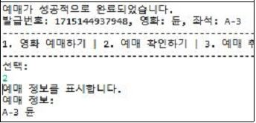
화면설명
영화 예매
예매 확인

Slide 18
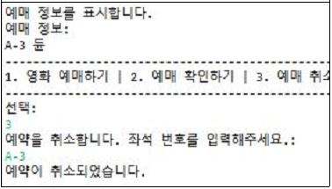
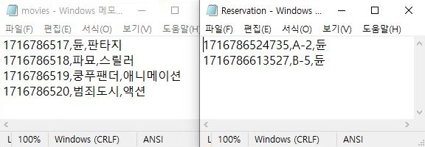
화면설명
예매 취소
영화 등록 및
예매 내역(.txt)

Slide 19
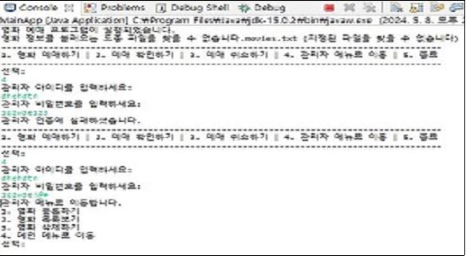
화면설명
관리자 아이디 & 비밀번호 인증

Slide 20
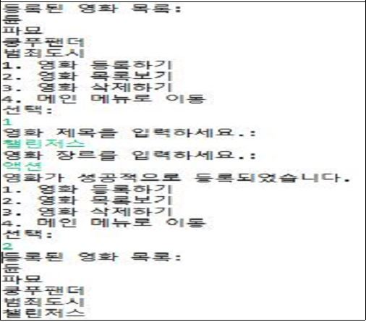
화면설명
영화 등록 후 목록 조회

Slide 21
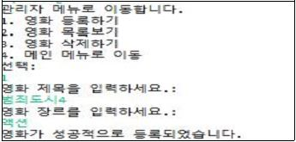
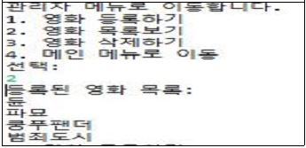
화면설명
영화 등록
영화 목록 조회

Slide 22
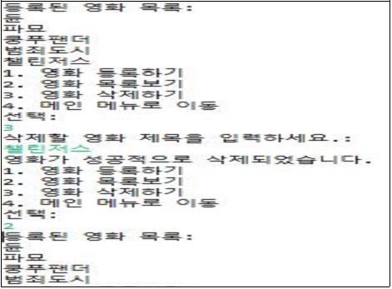
화면설명
영화 삭제

Slide 23
프로젝트 시연

Slide 24
질의응답

Slide 25
감사합니다.

Slide 26
미니 프로젝트2 포트폴리오
Store
쇼핑몰 프로그램

Slide 27
목차
1. 프로젝트 기획의도
2. 프로젝트 개요
3. 프로젝트 화면설명
4. 질의응답

Slide 28
프로젝트 기획의도
1. 기획의도
2. 서비스 개요

Slide 29
기획의도
전체 제품 목록 중
원하는 제품을 선택 후
결제할 수 있는 프로그램

Slide 30
서비스 개요
메인화면
제품목록
상세정보
회원가입
일반사용자
로그인
제품목록
상세정보
장바구니
배송정보
제품등록
주문정보
로그인
관리자
로그인
제품수정
주문완료
회원탈퇴
제품삭제
로그아웃
회원편집
회원수정

Slide 31
프로젝트 개요
1. 개발환경
2. ER 다이어그램
2. 테이블 명세서

Slide 32
개발환경
운영체제 | Window10
IDE | Eclipse
웹 서버 | Apache Tomcat 9.0.64
데이터베이스 | MySQL Server 8.0.37
Language | Java15

Slide 33
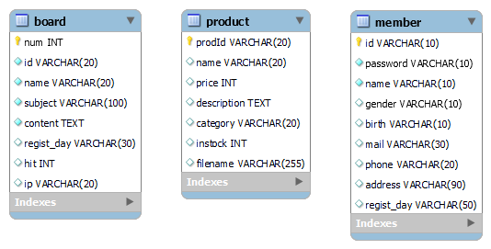
ER 다이어그램

Slide 34
테이블 명세서
Table Name |  | board | Table Comment |  | 게시판
No | Column Name | Column Comment | Data Type | PK/FK | Null | Note
1 | num | 글번호 | INT | PK | N | AI
2 | id | 작성자 아이디 | VARCHAR(20) |  | N
3 | name | 작성자 이름 | VARCHAR(20) |  | N
4 | subject | 제목 | VARCHAR(100) |  | N
5 | content | 내용 | TEXT |  | N
6 | regist_day | 작성일 | VARCHAR(30)
7 | hit | 조회수 | INT
8 | ip | 작성 ip | VARCHAR(20)

Slide 35
테이블 명세서
Table Name |  | product | Table Comment |  | 제품
No | Column Name | Column Comment | Data Type | PK/FK | Null | Note
1 | prodId | 제품번호 | VARCHAR(20) | PK | N
2 | name | 제품명 | VARCHAR(20)
3 | price | 가격 | INT
4 | description | 상세설명 | TEXT
5 | category | 분류 | VARCHAR(20)
6 | instock | 재고 수 | INT
7 | filename | 첨부파일명 | VARCHAR(255)

Slide 36
테이블 명세서
Table Name |  | member | Table Comment |  | 사용자
No | Column Name | Column Comment | Data Type | PK/FK | Null | Note
1 | id | 아이디 | VARCHAR(10) | PK | N | AI
2 | password | 비밀번호 | VARCHAR(10) |  | N
3 | name | 이름 | VARCHAR(10) |  | N
4 | gender | 성별 | VARCHAR(10)
5 | birth | 생년월일 | VARCHAR(10)
6 | mail | 이메일 주소 | VARCHAR(30)
7 | phone | 휴대폰 번호 | VARCHAR(20)
8 | address | 주소 | VARCHAR(90)
9 | regist_day | 가입일 | VARCHAR(50)

Slide 37
프로젝트 화면설명
1. 화면설명
2. 프로젝트 시연

Slide 38
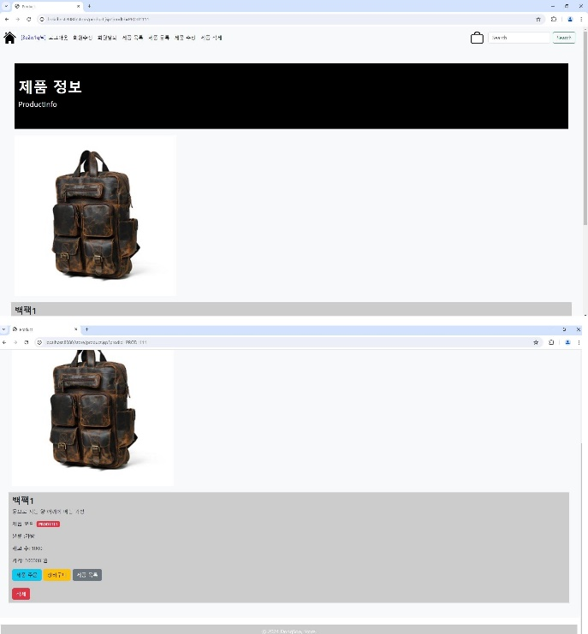
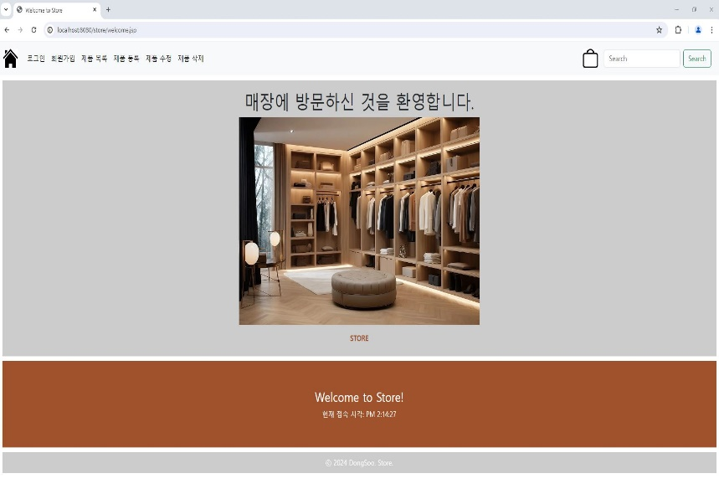
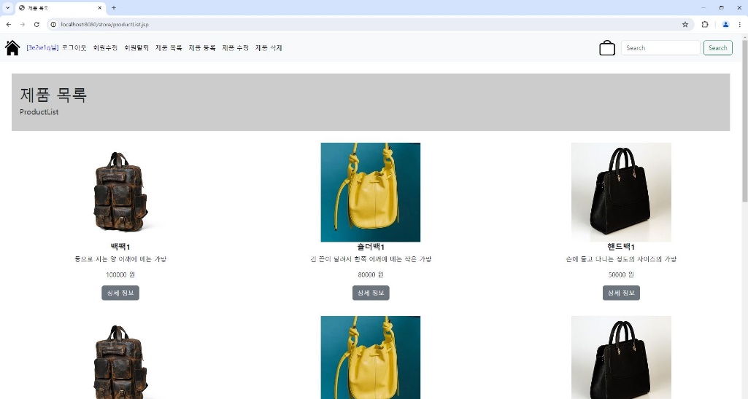
화면설명
상세정보
메인화면
제품목록

Slide 39
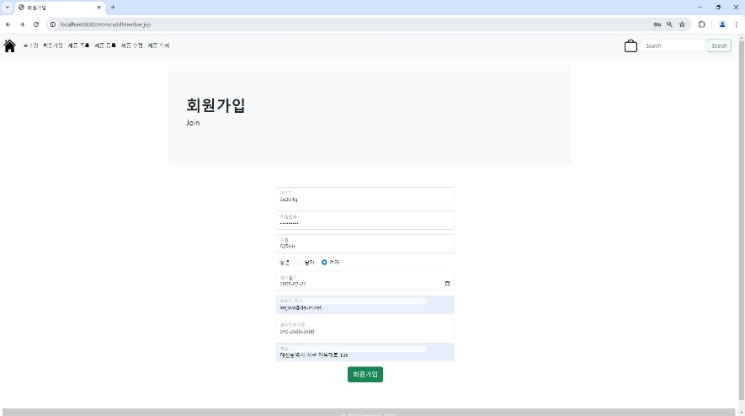
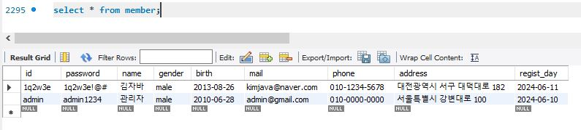
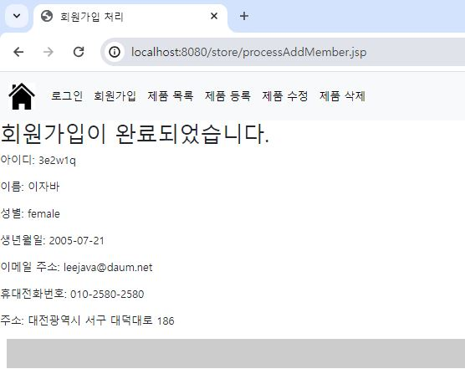
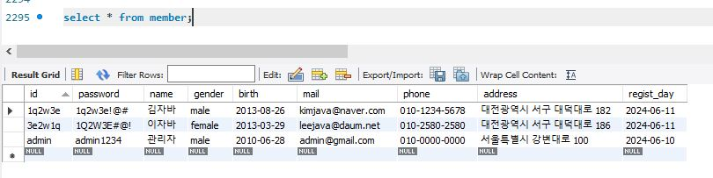
화면설명
회원가입
회원가입 완료

Slide 40

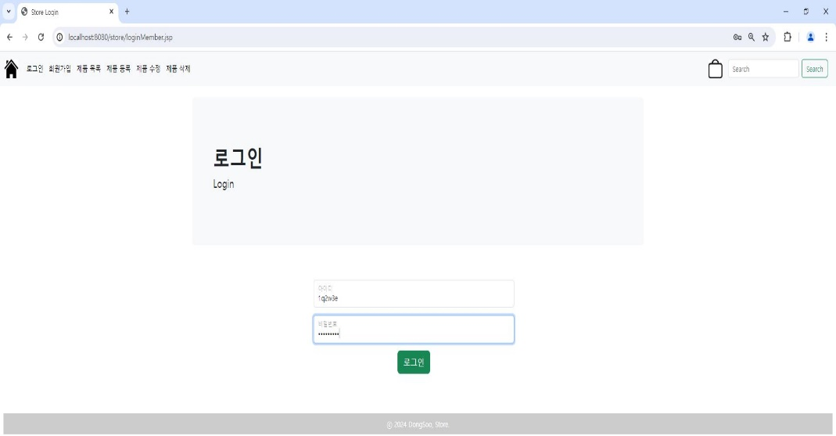
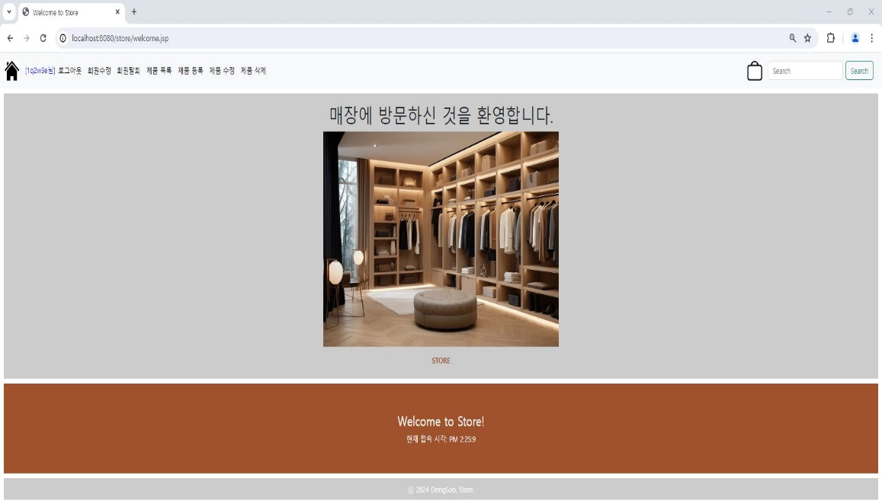
화면설명
로그아웃
로그인
로그인 후
메인화면

Slide 41
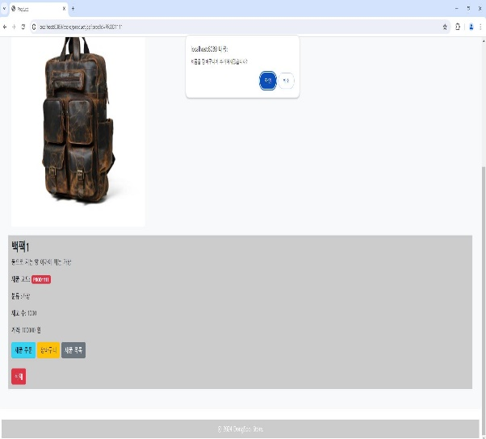
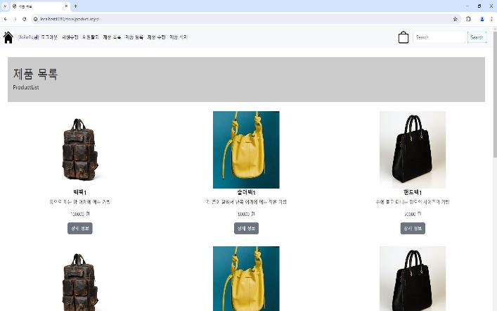
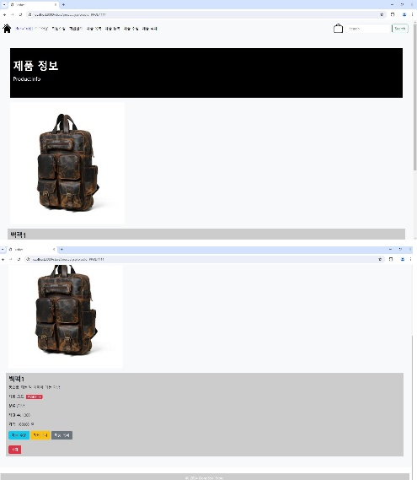
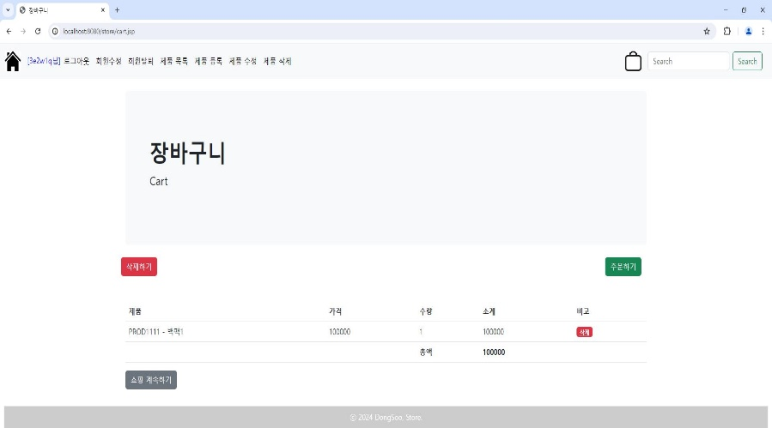
화면설명
장바구니 추가
제품목록
장바구니
상세정보

Slide 42
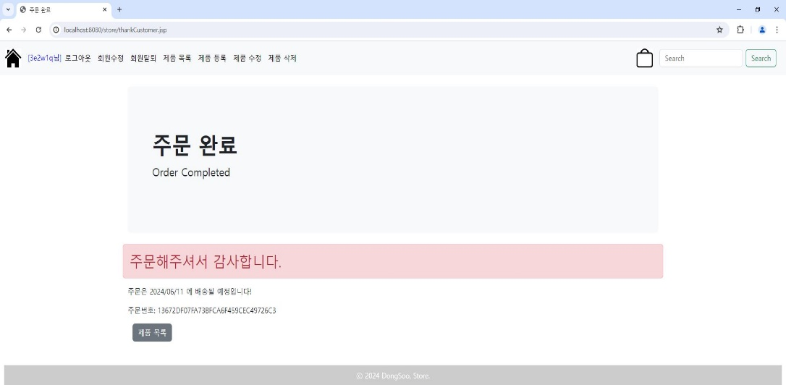
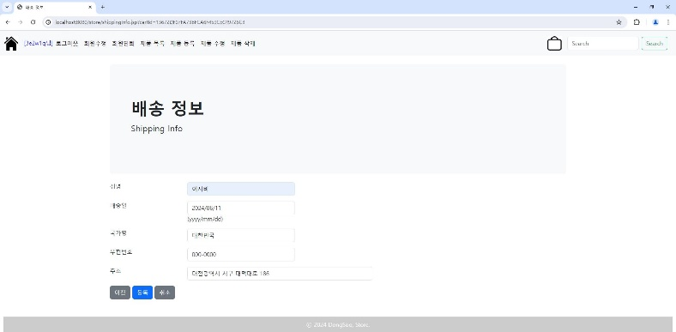
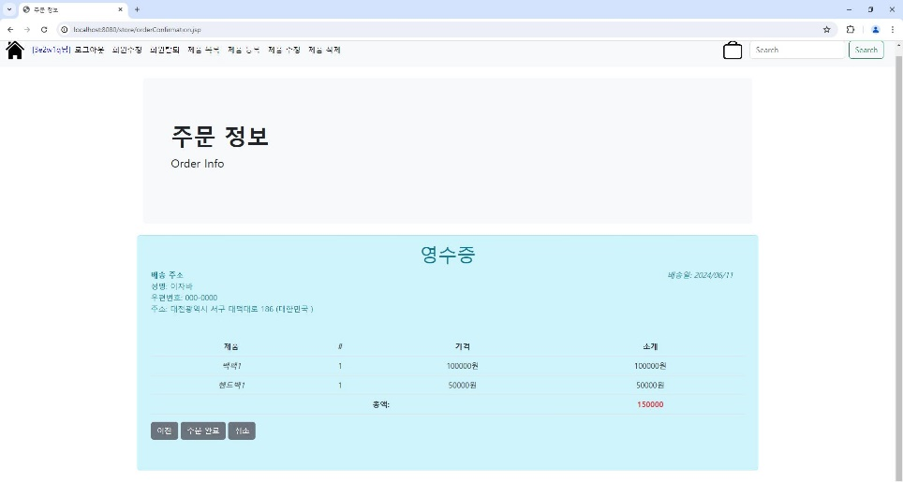
화면설명
주문완료
배송정보
주문정보

Slide 43
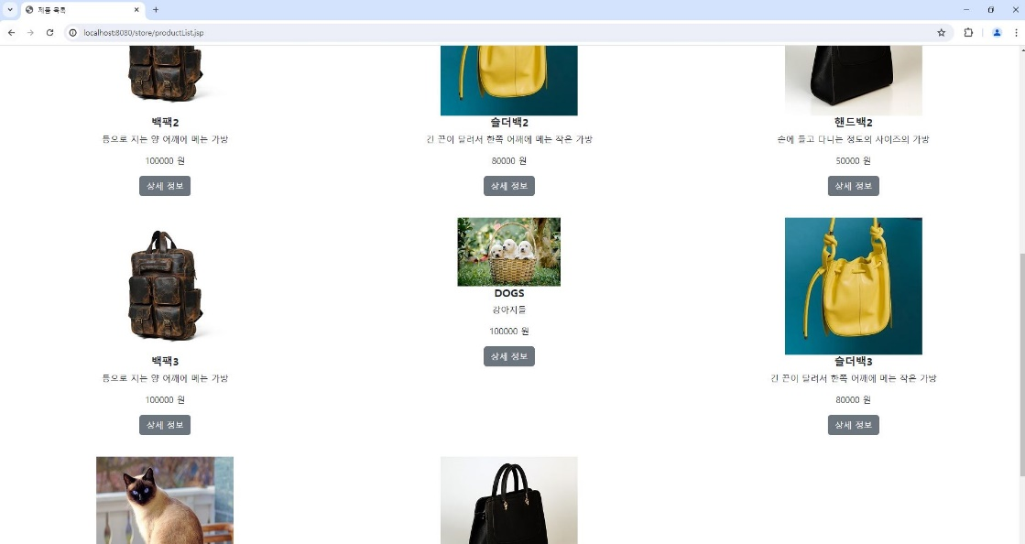
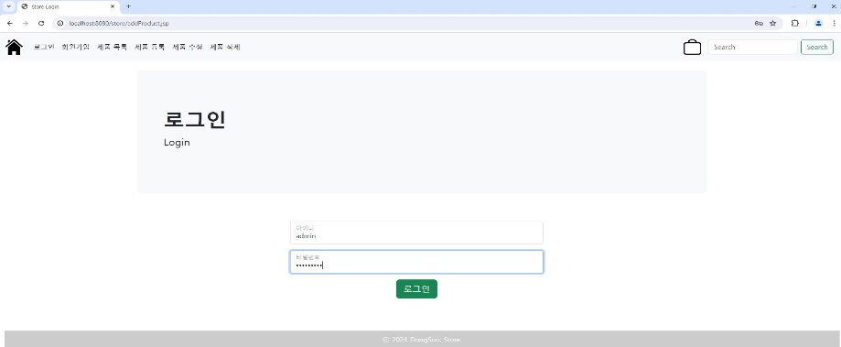
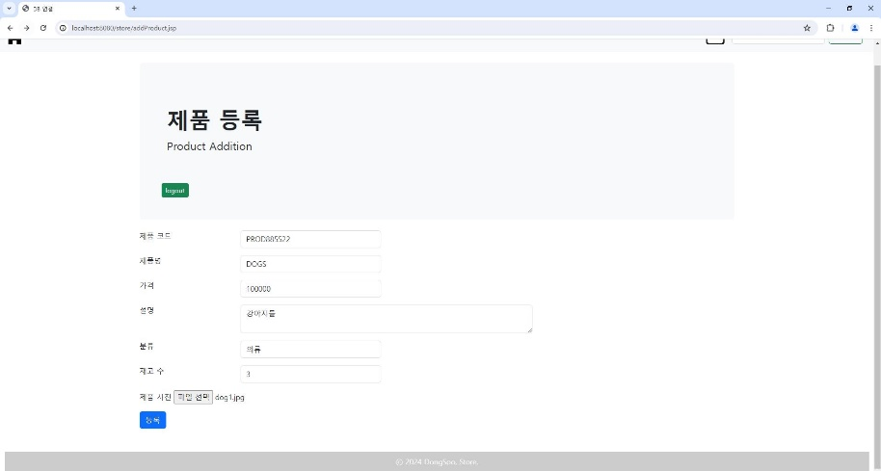
화면설명
관리자
로그인
제품등록
완료
제품등록

Slide 44
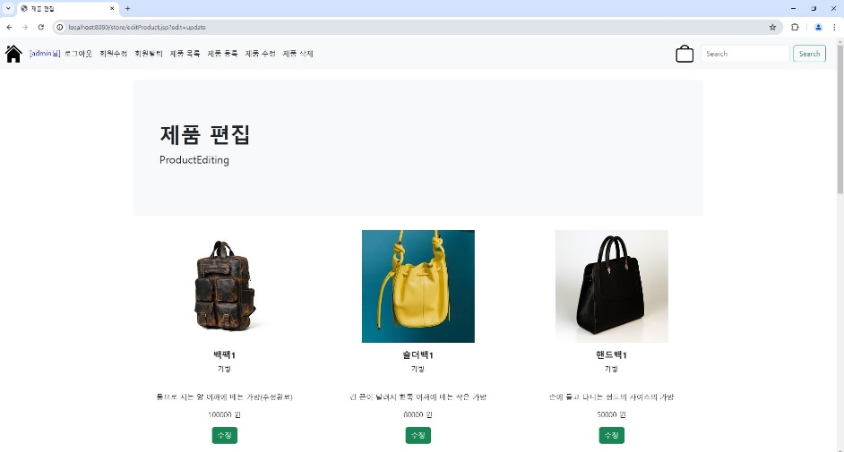
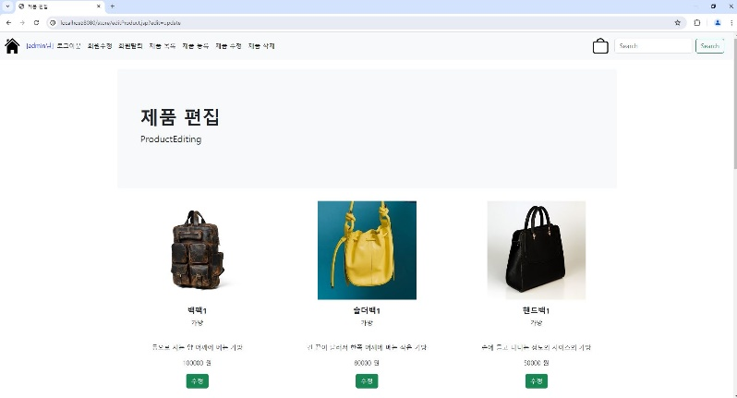
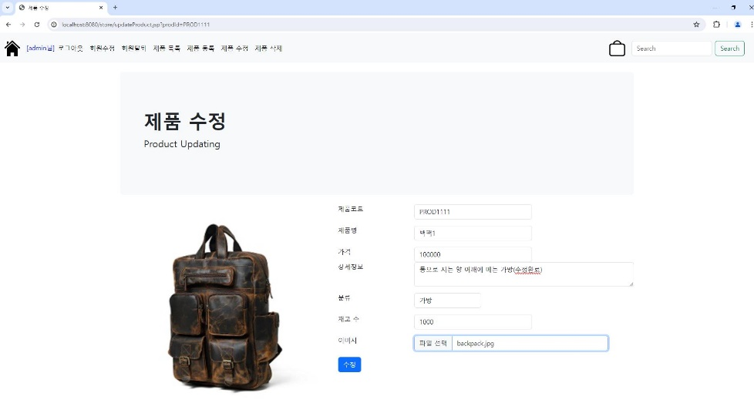
화면설명
제품수정 후
제품수정 전
제품수정 중

Slide 45
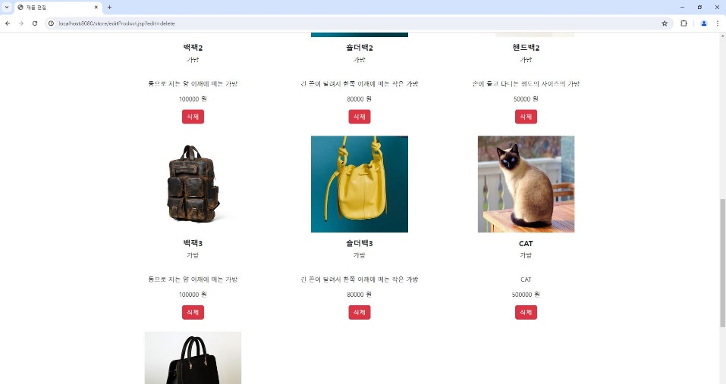
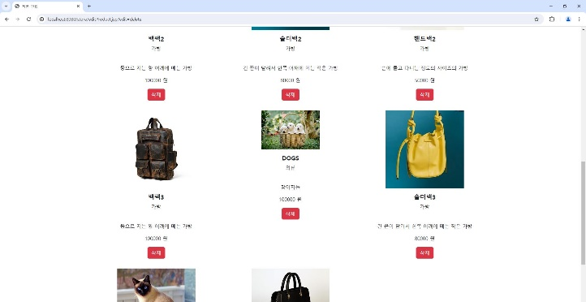
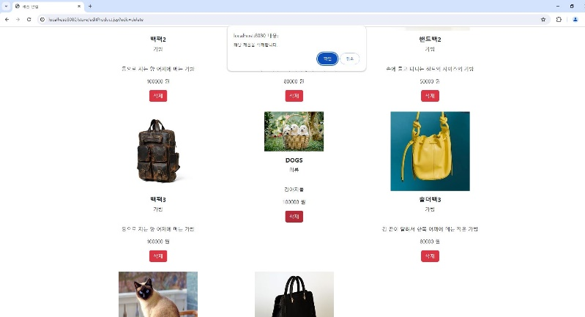
화면설명
제품삭제 후
제품삭제 전
제품삭제 중

Slide 46
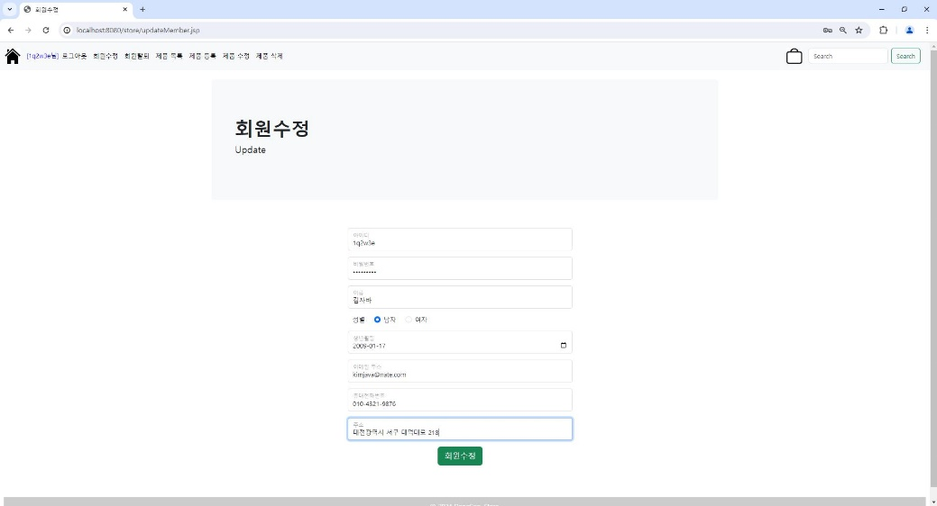
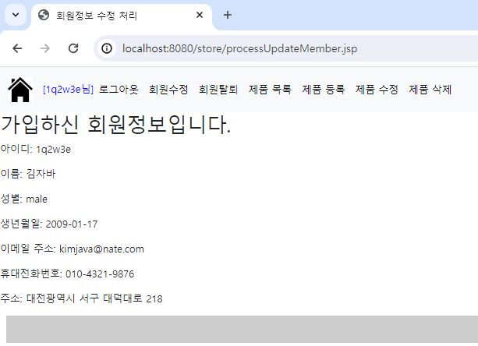
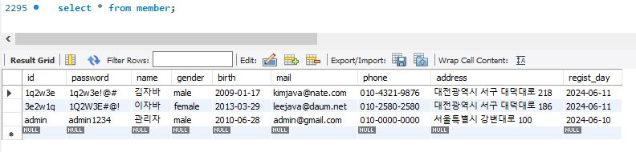
화면설명
회원수정 완료
회원수정

Slide 47
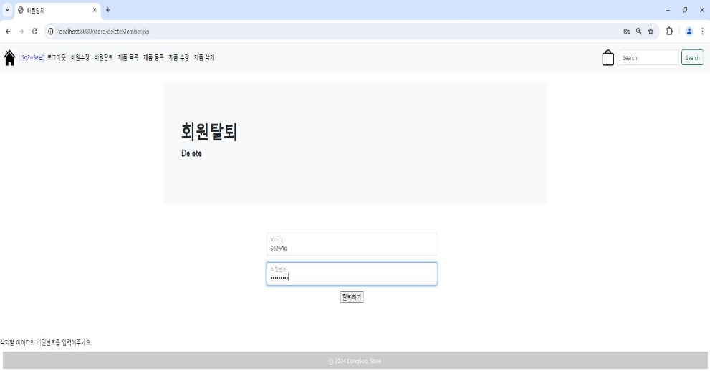
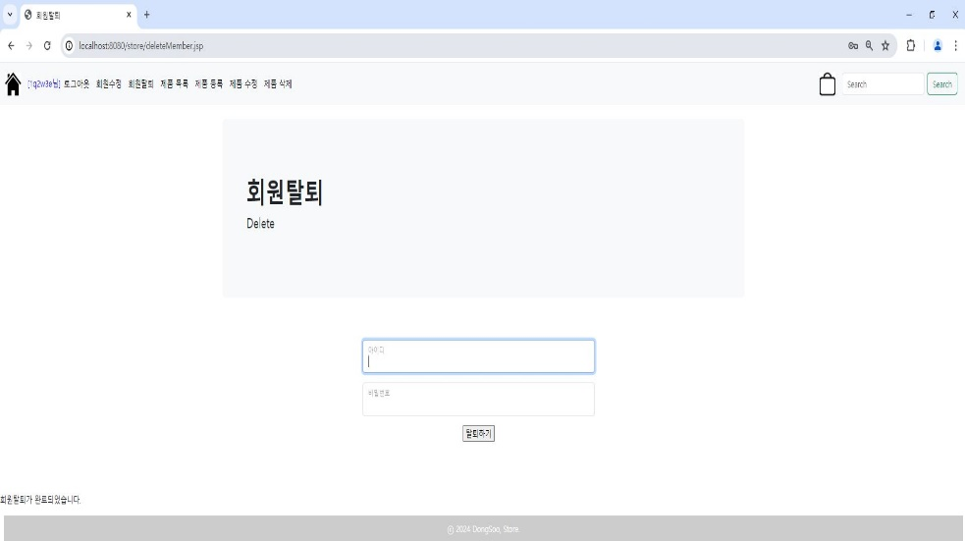
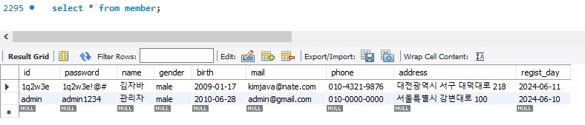
화면설명
회원탈퇴
회원탈퇴 완료

Slide 48
프로젝트 시연

Slide 49
질의응답

Slide 50
감사합니다.

Slide 51
미니 팀 프로젝트3 포트폴리오
School
학생 관리 프로그램
5조 추승보 | 김의겸 | 이영진 | 오동수

Slide 52
목차
1. 프로젝트 기획의도
2. 프로젝트 개요
3. 프로젝트 화면설명
4. 질의응답

Slide 53
프로젝트 기획의도
1. 기획의도
2. 서비스 개요
3. 화면설계
4. 요구사항 정의

Slide 54
기획의도
사용자인 선생님이
학생관리 시스템을
사용할 수 있도록 구현

Slide 55
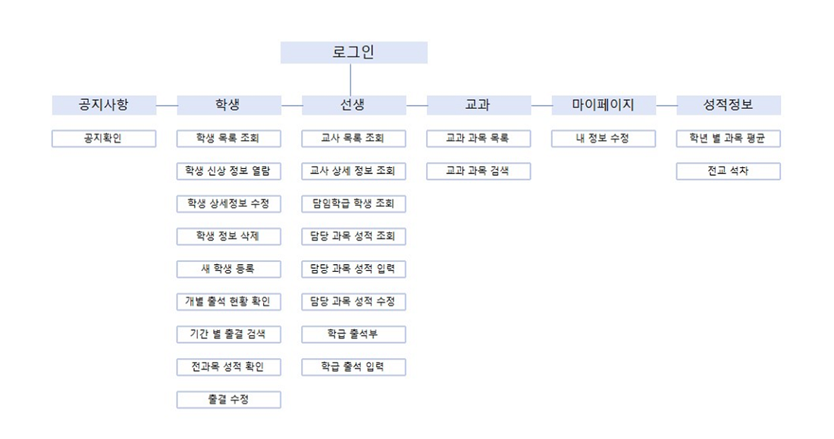
서비스 개요 – 사용자

Slide 56
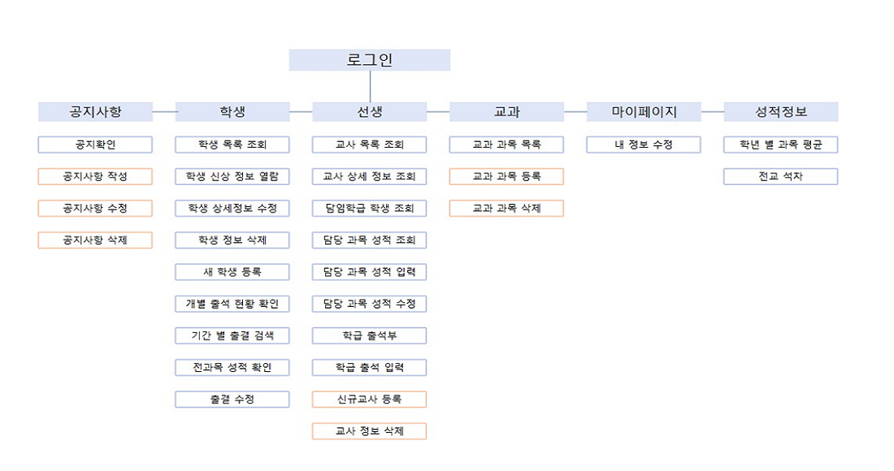
서비스 개요 – 관리자

Slide 57
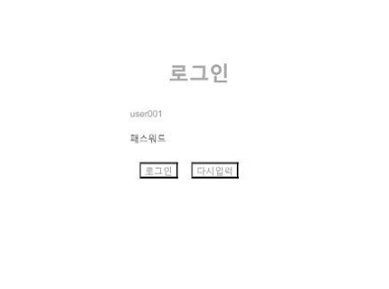
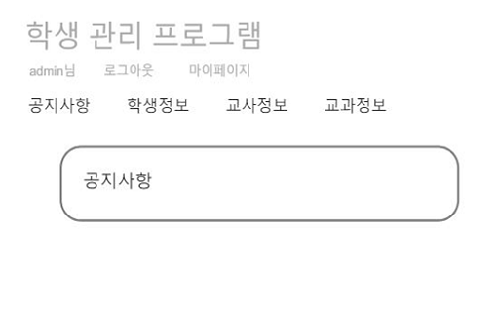
화면설계
로그인
메인화면

Slide 58
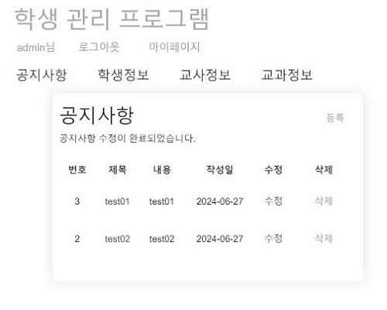
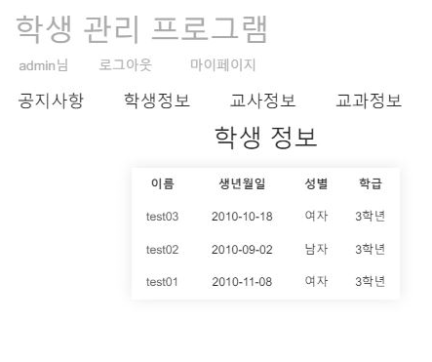
화면설계
공지사항
학생 정보

Slide 59
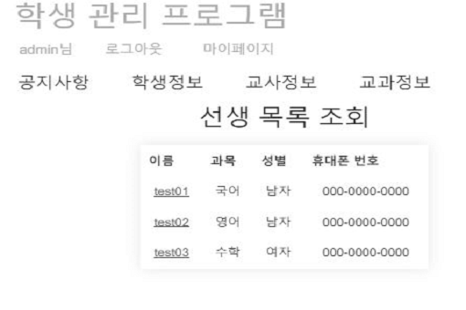

화면설계
교사 정보
교과 정보

Slide 60

화면설계
내 정보

Slide 61



요구사항 정의 - 사용자
로그인
메인화면
마이페이지

Slide 62



요구사항 정의 - 사용자
공지사항
학생 정보
교사 정보

Slide 63



요구사항 정의 - 사용자
교과 정보
교과 검색
담당과목 성적 조회

Slide 64



요구사항 정의 - 사용자
교사 상세정보
담당학생 조회
학생 상세정보

Slide 65


요구사항 정의 - 사용자
학생 성적 정보
학생 출석조회

Slide 66


요구사항 정의 - 관리자
로그인
메인화면
마이페이지

Slide 67


요구사항 정의 - 관리자
공지사항
학생 정보
교사 정보

Slide 68


요구사항 정의 - 관리자
교과 정보
담당과목 성적 조회

Slide 69



요구사항 정의 - 관리자
공지사항 목록
공지사항 등록
공지사항 수정

Slide 70


요구사항 정의 - 관리자
교사 등록
교사 상세정보

Slide 71


요구사항 정의 - 관리자
교과 목록
교과 등록

Slide 72
프로젝트 개요
1. 개발환경
2. ER 다이어그램
3. 테이블 명세서

Slide 73

개발환경

Slide 74

ER 다이어그램

Slide 75

테이블 명세서

Slide 76

테이블 명세서

Slide 77
프로젝트 화면설명
1. 화면설명 - 사용자
2. 화면설명 - 관리자
3. 프로젝트 시연

Slide 78



화면설명 - 사용자
로그인
메인화면
마이페이지

Slide 79


화면설명 - 사용자
공지사항
학생 목록

Slide 80


화면설명 - 사용자
학생 상세정보
학생 성적 정보

Slide 81


화면설명 - 사용자
교사 목록
교사 상세정보

Slide 82


화면설명 - 사용자
담당과목 성적 조회
성적 입력

Slide 83


화면설명 - 사용자
성적 수정
학생 기간별 출석 조회

Slide 84


화면설명 - 사용자
출석부
출결 수정

Slide 85


화면설명 - 사용자
교과 목록
교과 검색

Slide 86

화면설명 - 사용자
학년별 석차

Slide 87


화면설명 - 관리자
공지사항 목록
공지사항 등록

Slide 88

화면설명 - 관리자
공지사항 수정

Slide 89


화면설명 - 관리자
교사 등록
교사 상세정보

Slide 90


화면설명 - 관리자
교과 목록
교과 등록

Slide 91
프로젝트 시연

Slide 92
질의응답

Slide 93
감사합니다.

Slide 94
팀 프로젝트4 포트폴리오
CRX
열차예매 프로그램
5조 추승보 | 김의겸 | 이영진 | 오동수

Slide 95

개발일정

Slide 96
목차
1. 프로젝트 기획의도
2. 프로젝트 개요
3. 프로젝트 화면설명
4. 질의응답

Slide 97
프로젝트 기획의도
1. 기획의도
2. 서비스 개요
3. 요구사항 정의

Slide 98
기획의도
기차 예매 및 실시간 환승 정보,
여행상품을 제공하여
여행 커뮤니티 활성화,
다양한 지역에 대한 접근성 증대

Slide 99

서비스 개요 - 사용자

Slide 100

서비스 개요 - 관리자

Slide 101

요구사항 정의 - 사용자

Slide 102

요구사항 정의 - 관리자

Slide 103
프로젝트 개요
1. 개발환경
2. ER 다이어그램
2. 테이블 명세서

Slide 104
개발환경
공통
운영체제 | Window10
IDE | Spring Tool Suite 4
웹 서버 | Chrome, Web Socket
데이터베이스 | MySQL Server 8.0(공유 데이터베이스)

Slide 105
개발환경
Front
Language | HTML5, CSS3, JavaScript
Framework | JQuery, Ajax, JSON
Back
Language | JAVA 17, Spring Boot, JSP
Framework | MyBatis 3.0.3, mail, Lombok

Slide 106
개발환경
API
API | KAKAO - 로그인, 지도, 주소검색 NAVER - 지도 CoolSMS - 인증번호 문자 발송 KG이니시스 - 결제 공공데이터 - 열차 정보 조회 | ODSAY - 반경 내 버스/ 지하철 조회 - 실시간 버스 위치정보 조회 - 실시간 버스 도착정보 조회 - 버스 노선 조회 서울 열린데이터 광장 - 버스 정류소 위치정보 - 역사마스터 정보 - 지하철 실시간 열차 위치정보 - 지하철 실시간 도착정보 - 역간 거리 및 소요시간 정보

Slide 107

ER 다이어그램

Slide 108

ER 다이어그램(User ~ Qna)

Slide 109

ER 다이어그램(Member ~ Lost)

Slide 110

ER 다이어그램(Faq~ Notice)

Slide 111

ER 다이어그램(Crx_map ~ Crx_fare)

Slide 112

ER 다이어그램(Paytrain~ Reservtrain)

Slide 113

ER 다이어그램(Tour ~ Paytour)

Slide 114
테이블 명세서
Table Name |  | User | Table Comment |  | 사용자
No | Column Name | Column Comment | Data Type | PK/FK | Null | Note
1 | userid | 아이디 | INT | PK | N | AI
2 | userpwd | 비밀번호 | VARCHAR(50)
3 | username | 이름 | VARCHAR(50)
4 | usermail | 이메일 | VARCHAR(100)
5 | usertel | 전화번호 | VARCHAR(50)
6 | parenttel | 보호자 전화번호 | VARCHAR(50)
7 | usergender | 성별 | VARCHAR(20)
8 | userbirth | 생년월일 | VARCHAR(45)
9 | useradd | 주소 | VARCHAR(100)
10 | userpost | 우편번호 | VARCHAR(10)
11 | level | 등급 | VARCHAR(20) |  |  | user, member, admin, master
12 | status | 회원구분 | VARCHAR(10) |  |  | 일반, KAKAO

Slide 115
테이블 명세서
Table Name |  | Member | Table Comment |  | 사원
No | Column Name | Column Comment | Data Type | PK/FK | Null | Note
1 | memid | 사원번호 | INT | PK | N
2 | mempwd | 비밀번호 | VARCHAR(50)
3 | memname | 이름 | VARCHAR(50)
4 | memmail | 이메일 | VARCHAR(100)
5 | memtel | 전화번호 | VARCHAR(50)
6 | memdate | 입사일 | DATE
7 | memgender | 성별 | VARCHAR(20)
8 | membirth | 생년월일 | VARCHAR(45)
9 | memgrade | 직급 | VARCHAR(20)
10 | memadd | 주소 | VARCHAR(100)
11 | mempost | 우편번호 | VARCHAR(10)
12 | user_userid | 사용자 아이디 | INT | FK | N
13 | division_divno | 부서번호 | VARCHAR(10) | FK | N

Slide 116
테이블 명세서
Table Name |  | Division | Table Comment |  | 부서
No | Column Name | Column Comment | Data Type | PK/FK | Null | Note
1 | divno | 부서번호 | VARCHAR(10) | PK | N
2 | divname | 부서명 | VARCHAR(50)

Slide 117
테이블 명세서
Table Name |  | Notice | Table Comment |  | 공지사항
No | Column Name | Column Comment | Data Type | PK/FK | Null | Note
1 | nono | 글번호 | INT | PK | N | AI
2 | notitle | 제목 | VARCHAR(50)
3 | nocontent | 내용 | VARCHAR(1000)
4 | nodate | 작성일자 | DATE
5 | filename | 파일명 | VARCHAR(150)
6 | filepath | 파일경로 | VARCHAR(10000)
7 | nohit | 조회수 | INT
8 | member_memid | 사원 아이디 | INT | FK | N

Slide 118
테이블 명세서
Table Name |  | Faq | Table Comment |  | FAQ
No | Column Name | Column Comment | Data Type | PK/FK | Null | Note
1 | faqno | 글번호 | INT | PK | N | AI
2 | faqtitle | 제목 | VARCHAR(50)
3 | faqcontent | 내용 | VARCHAR(1000)
4 | faqdate | 작성일자 | DATE
5 | faqhit | 조회수 | INT
6 | member_memid | 사원번호 | INT | FK | N

Slide 119
테이블 명세서
Table Name |  | Qna | Table Comment |  | Q&A(질문)
No | Column Name | Column Comment | Data Type | PK/FK | Null | Note
1 | qno | 질문번호 | INT | PK | N | AI
2 | qtitle | 제목 | VARCHAR(50)
3 | qcontent | 내용 | VARCHAR(1000)
4 | qdate | 작성일자 | DATE
5 | qstatus | 답변상태 | VARCHAR(20) |  |  | 답변대기, 답변완료
6 | qhit | 조회수 | INT
7 | user_userid | 사용자 아이디 | INT | FK | N

Slide 120
테이블 명세서
Table Name |  | Reply | Table Comment |  | Q&A(답변)
No | Column Name | Column Comment | Data Type | PK/FK | Null | Note
1 | rno | 답변번호 | INT | PK | N | AI
2 | rcontent | 내용 | VARCHAR(1000)
3 | rdate | 작성일자 | DATE
4 | member_memid | 사원 아이디 | INT | FK | N
5 | qna_qno | 질문번호 | INT | FK | N

Slide 121
테이블 명세서
Table Name |  | Lost | Table Comment |  | 유실물 안내
No | Column Name | Column Comment | Data Type | PK/FK | Null | Note
1 | lostno | 글번호 | INT | PK | N | AI
2 | losttitle | 제목 | VARCHAR(50)
3 | lostcontent | 내용 | VARCHAR(1000)
4 | lostdate | 접수일자 | DATE
5 | lostplace | 보관장소 | VARCHAR(30)
6 | losthit | 조회수 | INT
7 | member_memid | 사원번호 | INT | FK | N

Slide 122
테이블 명세서
Table Name |  | Crx-fare | Table Comment |  | CRX 열차 요금정보
No | Column Name | Column Comment | Data Type | PK/FK | Null | Note
1 | id | 순서 정렬 | INT | PK | N
2 | depature_station | 출발역 | VARCHAR(20) |  | N
3 | arrival_station | 도착역 | VARCHAR(20) |  | N
4 | fare_special | 성인요금 | INT |  | N
5 | fare_standard | 아동요금 | INT |  | N
Table Name |  | Crx-map | Table Comment |  | CRX 열차 역 정보
No | Column Name | Column Comment | Data Type | PK/FK | Null | Note
1 | station_code | 역 코드 | VARCHAR(50) | PK | N
2 | station_name | 역명 | VARCHAR(20) |  | N

Slide 123
테이블 명세서
Table Name |  | Crx-schedule | Table Comment |  | CRX 열차 운행정보
No | Column Name | Column Comment | Data Type | PK/FK | Null | Note
1 | id | 순서 정렬 | INT | PK | N
2 | train_number | 열차번호 | VARCHAR(10) |  | N
3 | departure_station | 출발역 | VARCHAR(50) |  | N
4 | arrival_station | 도착역 | VARCHAR(50) |  | N
5 | departure_time | 출발시각 | TIME |  | N
6 | arrival_time | 도착시각 | TIME |  | N
5 | duration | 소요시간 | TIME |  | N
6 | fare_special | 성인요금 | INT |  | N
7 | fare_standart | 아동요금 | INT |  | N

Slide 124
테이블 명세서
Table Name |  | Reservtrain(1/2) | Table Comment |  | 일반열차 장바구니
No | Column Name | Column Comment | Data Type | PK/FK | Null | Note
1 | reservno | 예매번호 | INT | PK | N | AI
2 | selectedSeats | 선택된 좌석 | VARCHAR(255) |  | N
3 | hocha | 선택된 호차 | VARCHAR(50) |  | N
4 | startname | 출발지 | VARCHAR(100) |  | N
5 | endname | 도착지 | VARCHAR(100) |  | N
6 | seatType | 좌석종류 | VARCHAR(50) |  | N
7 | startdate | 출발일 | DATE |  | N
8 | trainType | 열차종류 | VARCHAR(50) |  | N
9 | personnelCount | 인원 수 | INT |  | N
10 | childCount | 어린이 수 | INT |  | N
11 | depTime | 출발시각 | TIME |  | N

Slide 125
테이블 명세서
Table Name |  | Reservtrain(2/2) | Table Comment |  | 일반열차 장바구니
No | Column Name | Column Comment | Data Type | PK/FK | Null | Note
12 | arrTime | 도착시각 | TIME |  | N
13 | duration | 소요시간 | VARCHAR(50) |  | N
14 | totalAdultCharge | 성인요금 | INT
15 | totalChildCharge | 아동요금 | INT
16 | totalCharge | 총 요금 | INT
17 | totalDiscount | 총 할인 요금 | INT
18 | endCharge | 최종 요금 | INT
19 | nowdate | 예매일 | DATETIME
20 | train_trainno | 열차번호 | INT | FK | N
21 | user_userid | 사용자 아이디 | INT | FK | N

Slide 126
테이블 명세서
Table Name |  | Paytrain(1/2) | Table Comment |  | 일반열차 예매내역
No | Column Name | Column Comment | Data Type | PK/FK | Null | Note
1 | apply_num | 승인번호 | INT | PK | N
2 | reservno | 예매번호 | INT | FK | N
3 | paid_amount | 실제 결제금액 | INT
4 | userid | 사용자 아이디 | INT | FK | N
5 | selectedSeats | 선택된 좌석 | VARCHAR(255) |  | N | 1A, 2B, 3C, …
6 | hocha | 선택된 호차 | VARCHAR(50) |  | N | 1호차, 2호차, …
7 | startname | 출발지 | VARCHAR(100) |  | N
8 | endname | 도착지 | VARCHAR(100) |  | N
9 | seatType | 좌석종류 | VARCHAR(50) |  | N | 일반, 우등
10 | startdate | 출발일 | DATE |  | N
11 | trainType | 열차종류 | VARCHAR(50) |  | N | KTX, SRT, …
12 | personnelCount | 인원 수 | INT |  | N

Slide 127
테이블 명세서
Table Name |  | Paytrain(2/2) | Table Comment |  | 일반열차 예매내역
No | Column Name | Column Comment | Data Type | PK/FK | Null | Note
13 | childCount | 어린이 수 | INT |  | N
14 | trainno | 열차번호 | VARCHAR(50) |  | N
15 | depTime | 출발시각 | TIME |  | N
16 | arrTime | 도착시각 | TIME |  | N
17 | duration | 소요시간 | VARCHAR(50) |  | N
18 | totalAdultCharge | 성인요금 | INT
19 | totalChildCharge | 아동요금 | INT
20 | totalCharge | 총 요금 | INT
21 | totalDiscount | 총 할인 요금 | INT
22 | endCharge | 최종 요금 | INT
23 | approvalDate | 카드결제일 | DATETIME |  |  | CURRENT_TIMESTAMP
24 | refund | 환불유무 | VARCHAR(10)

Slide 128
테이블 명세서
Table Name |  | Tour | Table Comment |  | 관광열차
No | Column Name | Column Comment | Data Type | PK/FK | Null | Note
1 | tournum | 글번호 | INT | PK | N | AI
2 | tourname | 상품명 | VARCHAR(20)
3 | tourno | 상품번호 | VARCHAR(50)
4 | tourcoin | 금액 | VARCHAR(255)
5 | tourtitle | 글제목 | VARCHAR(100)
6 | tourcomment | 간단설명 | VARCHAR(100)
7 | tourcontent | 상세설명 | LONGTEXT
8 | tourcost | 요금안내 | LONGTEXT
9 | tournoted | 참고사항 | LONGTEXT
10 | file1 | 파일1 | VARCHAR(1000)
11 | file2 | 파일2 | VARCHAR(1000)
12 | fiile3 | 파일3 | VARCHAR(1000)

Slide 129
테이블 명세서
Table Name |  | Reservtour | Table Comment |  | 관광열차 장바구니
No | Column Name | Column Comment | Data Type | PK/FK | Null | Note
1 | reservno | 예매번호 | INT | PK/FK | N
2 | tourtitle | 글제목 | VARCHAR(100)
3 | tourno | 상품번호 | VARCHAR(50)
4 | tourname | 상품명 | VARCHAR(20)
5 | tourcount | 예약인원 | INT
6 | tourdate | 예약날짜 | VARCHAR(20)
7 | totalcoin | 예매금액 | VARCHAR(20)
8 | reservtime | 예약시간 | DATETIME |  |  | CURRENT_TIMESTAMP
9 | user_userid | 사용자 아이디 | INT | FK | N
10 | tour_tournum | 글번호 | INT | FK | N

Slide 130
테이블 명세서
Table Name |  | Paytour | Table Comment |  | 관광열차 예매내역
No | Column Name | Column Comment | Data Type | PK/FK | Null | Note
1 | apply_num | 승인번호 | VARCHAR(500) | PK | N | AI
2 | userid | 사용자 아이디 | INT
3 | username | 사용자 이름 | VARCHAR(500)
4 | tourname | 상품명 | VARCHAR(500)
5 | tourno | 상품번호 | VARCHAR(45)
6 | tourdatepay | 상품 결제일 | DATE
7 | count | 총 인원 | INT
8 | coin | 결제금액 | INT
9 | imp_uid | 인증번호 | VARCHAR(500)
10 | merchant_uid | 고객사 주문번호 | VARCHAR(500)
11 | paid_amount | 실제 결제금액 | INT
12 | paytime | 결제일시 | TIMESTAMP
13 | refund | 환불유무 | VARCHAR(10)
14 | reservtour_reservno | 예매번호 | INT | FK | N

Slide 131
프로젝트 화면설명
1. 화면설명 - 사용자
2. 화면설명 - 관리자
2. 프로젝트 시연

Slide 132

화면설명 – 사용자: 헤더
1
2
3
4
5
1
승차권 예매 페이지로 이동
2
고객안내 페이지로 이동
3
메인 페이지로 이동
4
이용안내 페이지로 이동
5
여행상품 페이지로 이동

Slide 133


화면설명 – 사용자: 메인 페이지
(상단 아이콘 메뉴)
1
2
3
4
5
1
고객센터 페이지로 이동
2
유실물 안내 목록 페이지로 이동
3
열차 운임 및 시간표 페이지로 이동
4
관광열차 목록 페이지로 이동
5
1:1 챗봇 페이지 호출
비로그인으로 클릭 시
alert(“로그인이 필요합니다. 로그인 후 이용 부탁드립니다.”);
출력 후 로그인 페이지로 이동

Slide 134



화면설명 – 사용자: 메인 페이지
(간편조회)
출발역 조회, 도착역 조회 클릭 시 역을 선택하는 페이지가 열림
간편조회 클릭 시 예매정보를
가지고 예매 페이지로 이동

Slide 135




화면설명 – 사용자: 메인 페이지
(챗봇)
키워드 및 답변
연결 시
각 버튼 클릭 시

Slide 136


역 선택
화면설명 – 사용자: 메인 페이지
(환승정보 - 버스)
2
4
실제 운행 중인 버스 노선
1
열차에서 하차 후 이용하고자 하는 교통수단을 선택하여 검색
3
내가 하차하는 역을 선택 후 지도에서 버스 정류장을 클릭

Slide 137



역 선택
화면설명 – 사용자: 메인 페이지
(환승정보 - 지하철)
2
3
실제 용산역을 지나는 지하철의 호선 목록이 드롭다운 메뉴로 표시
1
열차에서 하차 후 이용하고자 하는 교통수단을 선택하여 검색
4
마커를 클릭 시 해당 지하철의 도착정보를 확인할 수 있음
각 호선의 시그니처 색상에 따라 배경색이 변경됨

Slide 138

화면설명 – 사용자: 메인 페이지
(공지사항, 광고용 배너 및 캐러셀)
광고용
캐러셀
작성된 공지사항 목록을 보여줌
광고용 배너

Slide 139



화면설명 – 사용자: 회원가입
(회원가입 약관 및 연령 선택)
약관에 동의 후 가입하기 버튼 클릭 시 페이지 이동
회원가입 연령 선택 페이지
약관에 동의하지 않고 가입하기 버튼을 클릭 시
alert(); 호출 후 가입 제한

Slide 140

화면설명 – 사용자: 회원가입
(회원가입 폼)
특수문자를 포함한 8자 이상이
아닐 경우 유효성 검사로 alert(); 호출
연령 선택 페이지에서 14세 이상 사용자를
선택한 사용자가 14세 미만 생년월일을 입력 시
유효성 검사로 alert(); 호출
연령 선택 페이지에서 14세 미만 사용자를
선택한 사용자가 14세 이상 생년월일을 입력 시
유효성 검사로 alert(); 호출
위의 비밀번호와 같지 않을 경우 유효성 검사로 alert(); 호출
010-0000-0000의 형태로
입력하지 않을 경우
유효성 검사로 alert(); 호출

Slide 141







화면설명 – 사용자: 회원가입
(14세 이상 사용자)
휴대폰 인증
인증이 완료되면 회원가입 폼으로 이동
14세 미만 사용자일 경우
다음과 같이 alert(); 출력
회원가입 폼에서 올바른 정보를 입력 후 가입하면
사용자 이름(김이겸) 회원가입 완료 및 DB 저장

Slide 142






화면설명 – 사용자: 회원가입
(14세 미만 사용자)
인증번호 발급 시 문자 메시지와 함께 콘솔창에도 출력
14세 미만 사용자는 회원가입 시
보호자의 동의가 필요
회원가입 완료 후 DB 저장

Slide 143


화면설명 – 사용자: 로그인
(일반 사용자)
올바르지 않은 회원정보를 입력 시
alert(); 호출 후 페이지가 리셋

Slide 144



화면설명 – 사용자: 로그인
(카카오 사용자)
카카오 사용자는 최초 로그인 시
약관 동의 후 비밀번호를 등록
비밀번호를 등록 시 DB에 저장
이때 status 필드에 ‘kakao’라고 저장

Slide 145


화면설명 – 사용자: 회원번호 찾기
(일반 사용자)
휴대폰 번호를 형식에 맞게 입력하지 않은 경우
실제 가입정보와 다른 정보를 입력한 경우

Slide 146




화면설명 – 사용자: 회원번호 찾기
(일반 사용자 휴대폰 인증 및 찾기 완료)
이름과 휴대폰 번호를 올바르게 입력 시 아래의 페이지로 이동
사용자(김이겸)의 회원번호 찾기 결과
DB에서 회원번호를 확인

Slide 147




화면설명 – 사용자: 비밀번호 찾기
(일반 사용자 휴대폰 인증 및 찾기 완료)
올바른 이름과 회원번호 입력 후 휴대폰 인증 버튼을 클릭
휴대폰 인증하기 버튼 클릭 시
휴대폰 인증 페이지 출력
휴대폰 인증 완료 시
비밀번호 확인이 가능
DB에서 비밀번호를 확인

Slide 148




화면설명 – 사용자: 마이페이지
(일반/ 카카오 사용자 기본정보 및 정보수정)
수정하고자 하는 정보를 입력
입력 후
수정 버튼 클릭
기본정보
정보수정 후 DB
정보수정 후 기본정보

Slide 149



화면설명 – 사용자: 마이페이지
(일반/ 카카오 사용자 비밀번호 변경)
현재 비밀번호가 틀린 경우:
alert(“현재 비밀번호가 일치하지 않습니다.”); 호출 후 리셋
새 비밀번호와 비밀번호 확인이 서로 다른 경우:
alert(“새 비밀번호와 비밀번호 확인이 일치하지 않습니다.”); 호출 후 리셋
새 비밀번호가 특수문자 포함 8자 이상이 아닌 경우:
alert(“비밀번호는 최소 8자 이상이어야 하며, 특수문자를 포함해야 합니다.”);
호출 후 리셋
비밀번호 변경 후 DB

Slide 150




화면설명 – 사용자: 마이페이지
(일반/ 카카오 사용자 회원탈퇴)
비밀번호가
일치하지 않을 경우
비밀번호가 올바르지 않을 경우 alert(); 호출
비밀번호가
일치할 경우
회원탈퇴 후
사용자(김어린이)가 DB에서 삭제
회원탈퇴 시 alert(); 호출하여
탈퇴 여부를 재확인

Slide 151


화면설명 – 사용자: 승차권
(승차권 조회 및 좌석 선택)
좌석 선택 버튼 클릭 시
호차 클릭 시 선택된 호차는
녹색으로 변경
좌석 선택 시
선택된 좌석번호가 출력
열차 구분, 출발역, 도착역, 출발일, 시간, 탑승인원 등을 체크하고
조회 버튼을 클릭 시 해당 조건에 맞는 열차의 목록이 출력
좌석 선택 페이지

Slide 152





화면설명 – 사용자: 승차권
(승차권 예매 및 결제)
좌석 선택 페이지에서 좌석 예매하기 버튼 클릭 시 아래의 페이지로 이동
결제하기 클릭 시
결제완료
결제가 완료되면 발권이 완료되고, DB에 해당 정보가 저장

Slide 153



화면설명 – 사용자: 승차권
(예매관리, 이용내역 – 열차 예매 조회)
날짜 선택 후
조회 버튼 클릭 시
발권완료 후 예매관리 페이지로 오면 예매했던 승차권의 정보 확인이 가능
이용내역에서는 기간별 발권 및
환불 내역 확인이 가능

Slide 154





화면설명 – 사용자: 승차권
(환불)
환불 버튼 클릭 시
환불 페이지에서
환불 버튼 클릭 시
alert(); 호출
이용내역과 예매관리 페이지에서도
'환불완료＇로 변경
refund 필드에 'Y'로 저장
('환불완료'를 나타냄)

Slide 155

화면설명 – 사용자: 고객안내
(게시판 목록 공통 – 검색 기능)
검색하고 싶은 키워드를 작성
검색하고 싶은 분류를 선택
예) 제목, 내용, 작성자 등
분류-키워드 조건에 일치하는
게시물이 검색됨
분류 선택-키워드 작성이
완료되었으면 해당 조건으로 검색

Slide 156




화면설명 – 사용자: 고객안내
(공지사항)
더보기 버튼을 클릭 시
제목을 클릭 시
해당 공지사항의 내용
확인이 가능
메인 페이지에서 보이는 공지사항
파일의 다운로드도 가능

Slide 157


화면설명 – 사용자: 고객안내
(FAQ)
FAQ 목록
FAQ 상세보기
목록 버튼 클릭 시
FAQ 목록 페이지로 이동

Slide 158

화면설명 – 사용자: 고객안내
(고객센터)
고객센터 페이지

Slide 159


화면설명 – 사용자: 고객안내
(유실물 안내)
유실물 안내 목록
유실물 안내 상세보기
목록 버튼 클릭 시
유실물 안내 목록 페이지로 이동

Slide 160


화면설명 – 사용자: 고객안내
(안내사항)
버튼 클릭 시 다운로드가 가능
고객센터 페이지

Slide 161

화면설명 – 사용자: 고객안내
(Q&A - 목록)
일반 사용자는 질문을 작성할 수
있도록 등록 버튼이 노출됨

Slide 162


화면설명 – 사용자: 고객안내
(Q&A - 등록)
제목과 내용을 입력 후 등록 버튼을
클릭 시 아래와 같이 DB에 저장

Slide 163
프로젝트 시연

Slide 164
질의응답

Slide 165
감사합니다.

